Slide 1
창업선도대학
프로그램 안내
2016.05.06

Slide 2
(주)굿스타트파트너스(강남구 역삼동 소재)
여철기 대표이사 / 경영지도사(재무관리)
[전문 분야]
투자유치 컨설팅 / 투자심사
사업타당성 분석
경영전략 / 비즈니스모델 수립
사업계획서 작성 코칭
[주요 경력]
중소기업청 R&D평가위원
한국방송통신전파진흥원 심사평가위원
농업기술실용화재단 컨설팅자문위원
제주테크노파크 경영지원단 자문위원
농업정책보험금융원(구 농업정책자금관리단) 전문위원
드림기술투자, 굿모닝신한증권 근무
한양대학교 경영학과 졸업 / 한성대학교 컨설팅대학원 수료
okmister365@gmail.com
010-5341-3508
[주요 컨설팅이력]
중소기업청 : 벤처투자로드쇼 / 서비스R&D멘토링(2013~2015)
경기지방중소기업청 : 벤처투자마트(2014~2015)
한국발명진흥회 : 성장기업대상 투자유치인큐베이팅프로그램(2014)
환경산업기술원 : 중소환경기업사업화기반구축사업(2015)
서울시 : 투자연계 기술사업화프로그램(2015)
서울산업진흥원 : 투자유치지원사업(2015)
한국여성벤처협회 : 선도벤처연계 창업지원사업(2015)
연구개발특구재단 : 기술금융연계형 기업성장지원사업(2015)
전남테크노파크 : 기술투자유치사업 (2013~2015)
경기테크노파크 : 창조경제타운 사업화연계 투자촉진지원사업(2015)
중소기업융합중앙회 : R&D기획과제 지원사업(2015)
경기창업보육센터협의회 투자포럼 : 멘토링 (2015)
대전 스마트벤처창업학교 : 투자유치 프로그램(2015)
산업통상자원부 : 글로벌 경쟁력확보 기술사업화 사업(2016)
[주요 교육이력]
한국방송통신전파진흥원 스마트미디어센터 : 스타트업의 투자유치전략
환경산업기술원 환경산업투자유치아카데미 : 사업계획서 작성실무
성남산업진흥재단 : 정부지원사업 사업계획서 분석
사업계획서 작성분야별 one-point tip
한국컨설팅산업협회 인사조직양성교육 : 비즈니스모델을 활용한
효과적인 PT제안
농업기술실용화재단 투자유치멘토링 교육 : 사업계획서 작성실무
전남테크노파크 : 투자의 이해
경영지도사 강남지회 교육 : 중소기업 투자환경과 투자유치 지원제도 등
스마트미디어센터 교육 : 투자의 이해 및 효과적인 IR방법

Slide 3
창업선도대학육성사업이란?
개 요 : 창업사업화지원사업 중 하나로, 창업선도대학을 주관기관으로
예비창업자 및 3년 이내 창업 대표를 대상으로 지원
대분류 | 소분류 | 지원대상 | 주관기관 | 지원규모 | 예산(억원) | 소관부처 | 시기
창업사업화지원 | 창업선도대학 | 예비창업자 및 1년 미만 창업 대표 → 예비창업자 및 3년 이내 창업 대표 | 창업선도대학 | 최대 7,000만원 → 7,000 or 5,000만원 | 753.00 | 중기청 | 4월 → 5월
 | 청년창업사관학교 | 만39세 이하의 창업3년 이내의 자(기업) | 중소기업진흥공단 | 최대 1억원 | 260.00 | 중기청 | 2월, 7월
 | 창업맞춤형 사업화지원 | 3년 미만 창업기업 | 대학 등 전문기관 | 최대 3,000만원 | 223.00 | 중기청 | 7월
 | 창업도약패키지 | 3년 이상 7년 이내 창업기업 | 창업진흥원 | 최대 5,000만원 | 100.00 | 중기청 | 4월
 | 선도벤처연계기술창업 | 예비창업자 및 3년 미만 창업기업 | 창업진흥원 등 | 최대 9,000만원 | 70.00 | 중기청 | 6월
 | 민관공동 창업자 발굴육성 (TIPS연계지원) | 3년 미만 창업기업 | 창업진흥원 |  | 60.00 | 중기청

Slide 4
창업선도대학육성사업 내용
사업목적 : 우수한 창업지원 인프라를 갖춘 대학을 ‘ 창업선도대학’으로 지정하여 창업교육부터 창업
아이템 발굴 및 사업화, 후속지원까지 패키지식 지원을 통해 대학을 창업의 요람으로 육성
지원내용 : 시제품개발, 지재권출원/등록, 마케팅활동 등 창업사업화에 소요되는 자금(최대 7,000만원)지원
선도대학 협약기간 : 10개월(2016년 7월초 ~ 2017년 4월 14일)
지원대상 : 예비창업자 및 창업 후 3년 이내 대표
예비창업자
: 신청일 현재 사업자등록(개인, 법인)을 하지 않은 자로서
협약종료일로부터 2개월 이전에 창업이 가능한 자
3년 이내 창업 대표
: 13년 4월 29일 이후 창업(개인, 법인)한 자

Slide 5
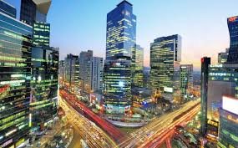
지원 내용
5,000만원 or 7,000만원
창업준비공간 : 13m²내외
아이템 개발비
기술정보 활동비
마케팅비
창업교육
기술멘토링
경영멘토링
100시간 이상

Slide 6
그냥 돈 사용하면 되는가? - 창업자도 몸 바치고, 돈도 바치고…
총 사업비 | 정부지원금 | (예비)창업자 부담금
 |  | 현금* | 현물**
100% | 총 사업비의 70% 이하 | 총 사업비의 10% 이상 | 총 사업비의 20% 이하
7,142만원 | 5,000만원 | 714만원 | 1,428만원
10,000만원 | 7,000만원 | 1,000만원 | 2,000만원
or
총 사업비 | 정부지원금 | (예비)창업자 부담금
 |  | 현금* | 현물**
100% | 총 사업비의 70% 이하 | 총 사업비의 10% 이상 | 총 사업비의 20% 이하
5,000만원 | 3,500만원 | 500만원 | 1,000만원
7,000만원 | 4,900만원 | 700만원 | 1,400만원

Slide 7
나는 이번 사업에 해당이 되는가? - 신청 요건에 충족되는지 여부
업종이 적합한가?
창업자인가?
고급기술자인가?

Slide 8
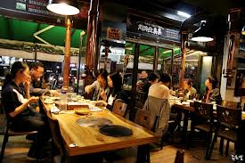
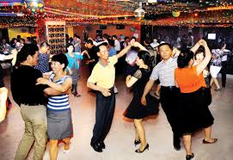
창업에서 배제되는 업종
개 요 : 정부 및 공공기관에서 지원을 하는 것은 이유가 있음
√ 목적 : 신규 취업이 어려운 상황에서, 창업으로 유도
중소기업은 산업의 근간으로, 인적자원이 풍부한 국내 사정에 적합
공공성, 고용창출 등 일반 민간기업에서 하기 어려운 부분에 대한 비중이 높음
생산적이고 건설적인 업종을 지원
출처 : 중소기업창업지원법 시행령 제4조
기타 개인서비스

Slide 9
창업이란?
개 요 : 지원사업에 대한 대상이 되는지 여부를 확인하기 위한 기본전제
√ 사전적 : 기업을 새로이 창조
√ 학문적 : 인적/물적 자원을 적절히 결합하여, 미리 설정된 기업목적을 달성하기 위해 상품/서비스를
조달, 생산, 판매하거나 그와 부수된 활동을 수행하는 것
√ 실무적 : 개인/집단이 자신의 책임하에 돈과 사람을 동원하여 새로이 사업을 개시하는 것
중소기업 창업지원법
중소기업기본법 제2조
새로이 중소기업을 설립
사업자(개인 또는 법인)
기존사업과 연관 없이
원시적이고 실질적으로 사업개시 * 창업자 : 사업개시일로부터 7년 경과되지 아니한 자
중소기업을 새로이 설립하여 사업을 개시 * 창업의 예외 - 사업 승계 - 기업형태 변경 - 폐업 후 사업재개 (타업종은 창업으로 인정)

Slide 10
일반창업 vs 고급기술 창업
개 요 : 주관기관이 상이하며, 이에 따라 지원내용도 달라짐
생계형
창업
5인 이하
인력 중심
창업
일반
창업
기술
창업
5인 이상
기술 중심
고급
기술
창업

Slide 11
신청 자격
예비창업자
: 신청일 현재 사업자등록(개인, 법인)을 하지 않은 자
&
협약종료일로부터 2개월 이전에 창업이 가능한 자
3년 이내 창업 대표
: 13년 4월 29일 이후 창업(개인, 법인)한 자
일반창업자
: 제한 없음
고급기술창업자
① 공학, 의학, 자연과학 계열 &
대학교수, 대학원생, 석․박사 학위 보유자, 연구원,
5년 이상 경력을 보유한 엔지니어
② 해외특허등록완료자 (산업분야 or 해당 아이템)
③ 아래의 업종영위자

Slide 12
영위업종 분류
[19개 미래성장동력]
지능형 로봇
착응형 스마트기기
실감형 콘텐츠
스마트바이오 생산시스템
가상훈련시스템
스마트 자동차
심해저 해양플랜트
5G 이동통신
수직이착륙무인기
맞춤형 웰니스케어
[6대 신산업창출분야]
ICT융합
첨단신소재
에너지 신산업
신재생 하이브리드
재난안전시스템
직류 송/배전 시스템
초소형 발전시스템
융/복합 소재
지능형 반도체
사물인터넷(IoT)
빅데이터
첨단소재 가공시스템
고급소비재
바이오헬스케어
의료관광서비스

Slide 13
나는 어느 대학에 지원해야 하는가? - 경쟁률과 연관
사무실이 필요한가?
가까운가?
경쟁률은?

Slide 14
일반형 대학 vs 거점형 대학
일반형 창업선도대학(19개 대학, 271명) |  |  | 거점형 창업선도대학(15개 대학, 289명)
대학명 | 지원규모 | 소재지 | 대학명 | 지원규모 | 소재지
가톨릭관동대 | 15명 | 강원(강릉) | 강원대 | 18명 | 강원(춘천)
건국대 | 15명 | 서울 | 경기대 | 21명 | 경기(수원)
경성대 | 13명 | 부산 | 경일대 | 16명 | 경북(경산)
국민대 | 14명 | 서울 | 계명대 | 18명 | 대구
단국대 | 15명 | 경기(용인) | 동아대 | 21명 | 부산
대구대 | 15명 | 경북(경산) | 부경대 | 18명 | 부산
동국대 | 16명 | 서울 | 연세대 | 18명 | 서울
동서대 | 15명 | 부산 | 원광대 | 16명 | 전북(익산)
성균관대 | 13명 | 경기(수원) | 인덕대 | 25명 | 서울
순천대 | 13명 | 전남(순천) | 인천대 | 22명 | 인천
순천향대 | 14명 | 충남(아산) | 전주대 | 21명 | 전북(전주)
숭실대 | 13명 | 서울 | 충북대 | 18명 | 충북(청주)
영남이공대 | 15명 | 대구 | 한국산기대 | 18명 | 경기(시흥)
전북대 | 14명 | 전북(전주) | 한남대 | 21명 | 대전
제주대 | 15명 | 제주 | 호서대 | 18명 | 충남(아산)
조선대 | 16명 | 광주
창원대 | 13명 | 경남(창원)
한국교통대 | 13명 | 충북(충주)
한밭대 | 14명 | 대전

Slide 15
창업선도대학 경쟁률
선도대학 현황 : 34개 대학 지정(2016.4월)
중요한 이유!!!
신청을 희망하는 창업선도대학을 선택해야 함
경쟁률을 고려
<서울 : 6개>
건국대
국민대
동국대
연세대
인덕대
숭실대
<인천 : 1개>
인천대
<강원 : 2개>
카톨릭관동대
강원대
학교명 | 경쟁률 | 비 고
인덕대 | 13:1 | 416명 지원, 32명 선정
인천대 | 9:1 | 252명 지원, 28명 선정
한국교통대 | 4.6:1 | 83명 지원, 18명 선정
전주대 | 7:1
충북대 | 6:1 | 132명 지원, 22명 선정
평균경쟁률 | 7.9:1
<경기 : 4개>
경기대
단국대
성균관대
한국산업기술대
<충청 : 6개>
순천향대
충북대
한국교통대
한남대
한밭대
호서대
<영남 : 9개 >
경성대
경일대
계명대
동아대
동서대
대구대
부경대
영남이공대
창원대
<호남 : 5개>
순천대
원광대
전북대
전주대
조선대
*추가선정대학 :
카톨릭관동대, 대구대학교, 동서대, 성균관대, 숭실대, 창원대
<제주 : 1개>
제주대

Slide 16
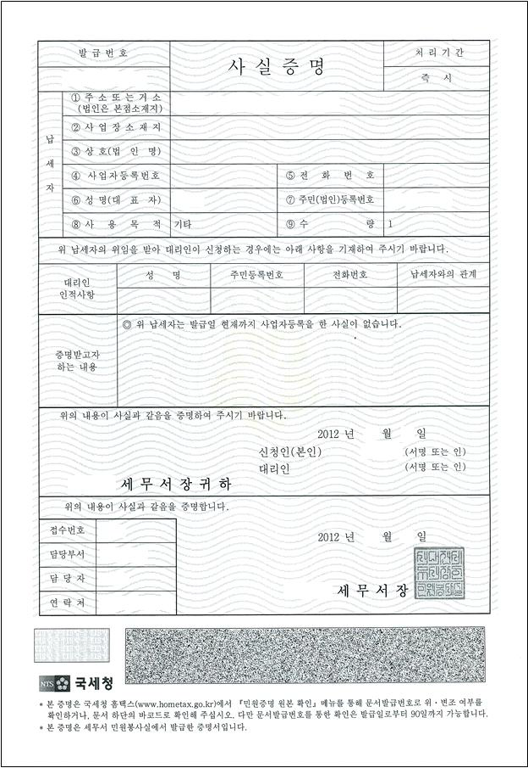
창업선도대학 준비사항
<신청 시>
- 신청서 : 온라인 작성
- 사업계획서 : 온라인 신청 시 파일첨부
- 신분증 : 주민등록증, 운전면허증, 여권
<선정 후>
- (예비창업자) 사실증명원(세무서, 국세청홈페이지)
- (개인사업자) 사업자등록증명원(국세청 홈페이지)
- (법인사업자) 법인등기부등본(대법원 인터넷등기소)
기타 : 가점 증빙 / 수출 증빙 / 고용실적 / 고급기술 증빙

Slide 17
사업계획서의 차이
구 분 | 2015년 이전 | 2016년 부터 | 비 고
추 가 |  | 창업아이템 개요
1. 창업자의 전문성 | 창업배경 보유역량 | 좌 동 | 세부적으로 구분
2. 창업아이템의 기술성 | 기술의 구체성 기술의 차별성 기술의 독창성 제품(서비스)의 구현계획 | 기술개요 기술 차별성 제품(서비스)의 구현계획
3. 창업아이템의 시장성 (사업성) | 홍보 및 판매전략(경쟁 및 판매가능성) 수익성 | 내수시장전략(경쟁 및 판매가능성) 해외시장전략(경쟁 및 판매가능성) 수익성
4. 사업추진일정 |  | 좌 동 | 세부적으로 구분
5. 자금조달계획 |  | 좌 동 | 세부적으로 구분

Slide 18
Key-Point : 창업선도대학
# 분량제한이 있는 사업계획서 : 5page 이내(2015년 이전) → 10page 이내(2016년 부터)
기본 분량이 7페이지, 제한은 10페이지
수출 및 글로벌이 1페이지 (예비창업자는 해당 없음)
정해진 표 양식이 많아졌으나, 테크닉으로 극복할 수 있는 부분이 많음

Slide 19
Q&A

